Slide 1
Algoritmo de Digestión de Mensajes
MD5
Vázquez Lareu, Román
100815
Notes:
Buenas, mi nombre es Román Vazquez Lareu y en la presentación voy a estar hablando o comentando un poco acerca del algoritmo de digestión de mensajes. También llamado MD5 por message digestion

Slide 2
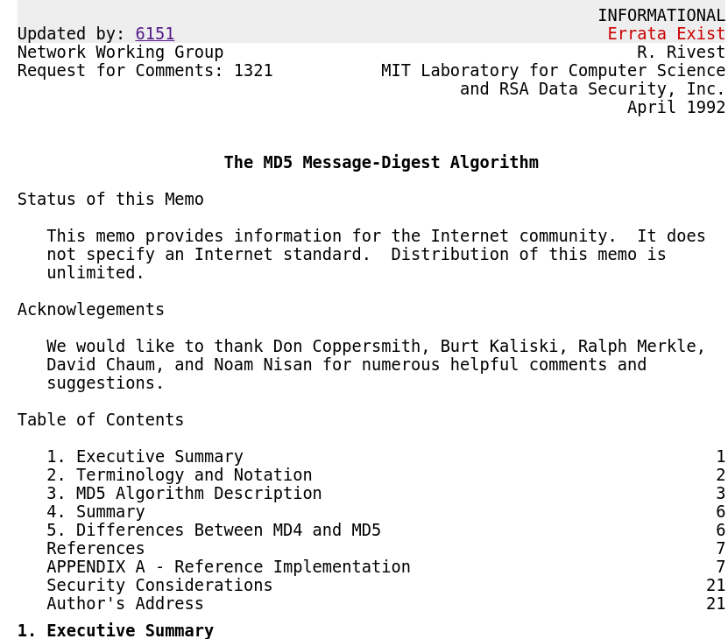
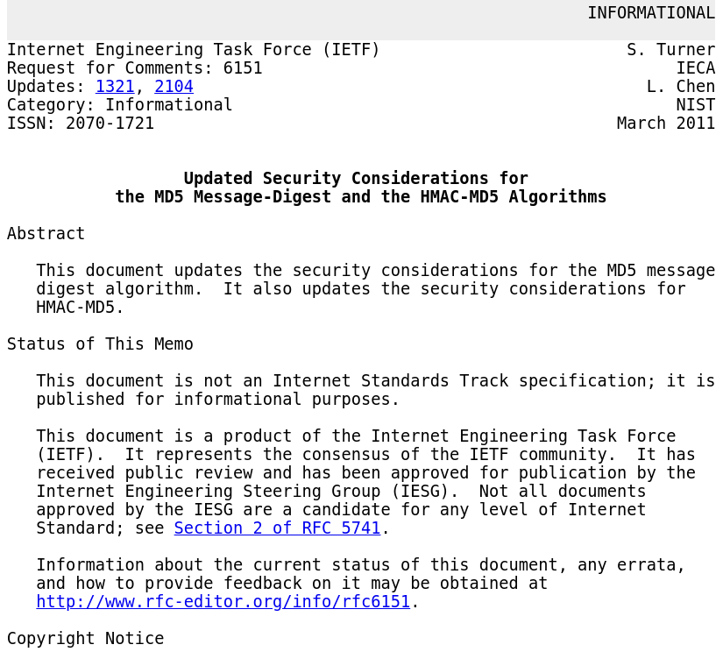
Agenda
Aplicación
Algoritmo
Implementación
Notes:
Vamos a empezar viendo un poco la motivación o mejor dicho aplicación de este algoritmo. Luego pasaremos a la parte más importante y tal vez densa de ver cómo es qué funciona este algoritmo. Finalmente veremos algo un poco más cercano a lo que nos incumbe y es un poco de código o pseudocódigo. La presentación fue realizada en base a la información provista por la RFC 1321 y un pequeño Update realizado en la RFC 6151

Slide 3
Aplicación - RSA
Notes:
Yendo al primer tema de la agenda tenemos la aplicación de este algoritmo. MD5 está pensado para aplicaciones con firma digital, donde un archivo debe ser comprimido de manera segura antes de ser encriptado con una llave privada (secreta) bajo un criptosistema de llave pública como RSA. Como dijimos, RSA es un sistema criptográfico de clave pública. Esto último se refiere a que cada participante tiene una llave o clave de acceso público, en nuestro gráfico de color verde. Además de esta llave, tiene otra de carácter privado, de color rojo en nuestro diagrama. Cuando un participante quiere enviar un mensaje a otro, este primero debe obtener la llave pública del destinatario. Una vez obtenida, procederá a hashear o encriptar el mensaje con esta llave y enviar el mensaje cifrado por un canal que no es seguro. Al recibir el mensaje, el receptor hará uso de su llave privada para desencriptar el mensaje. A esta altura ya pueden estar sospechando donde va a participar nuestra función de hash md5

Slide 4
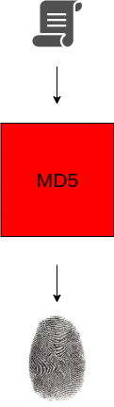
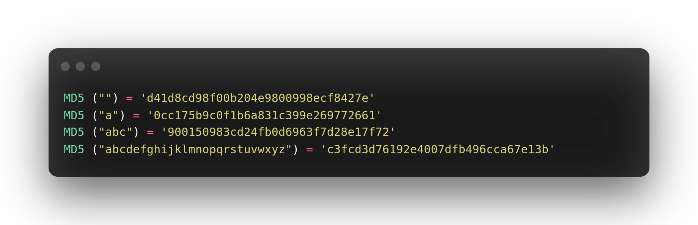
Algoritmo
Entrada: largo arbitrario
Salida: huella digital de 128 bits
Notes:
El algoritmo toma por entrada un mensaje de largo arbitrario y produce como salida una "huella digital" o “mensaje digerido” de 128 bits. Se basa en que es computacionalmente inviable producir 2 mensajes que tengan la misma huella digital ("mensaje digerido") o producir un mensaje dada una salida específica. Es rápido en arquitecturas de 32 bits. No requiere grandes tablas de sustitución. Se puede poner el código bastante compacto. Es una extensión del MD4, más "conservador" en diseño. MD4 estuvo diseñado para ser muy rápido, al límite de poder ser vulnerado por un ataque criptoanalitico. MD5 es más lento, pero brinda más seguridad. En el cuadro de código vemos algún efecto de cómo serían las salidas del MD5 para algunos mensajes de entrada. Podrán notar que el largo de la salida siempre es de 128 bits sin importar la entrada y además algo interesante, especialmente entre el segundo y tercer renglon. Algo muy deseable en funciones de hashing es el llamado efecto avalancha, donde un pequeño cambio en la entrada resulte en un cambio enorme en la salida, como verán MD5 logra eso. De esta manera se evitan las correlaciones entre mensajes, haciendo más seguro el proceso.

Slide 5
Etapas
1
2
3
Bits de Padding
Largo del mensaje
Inicializar Buffer
4
5
Procesar el mensaje en bloques de 16 palabras
Salida
Notes:
Supongamos entonces que tenemos un mensaje de largo arbitrario como entrada. Como vimos en la diapositiva anterior puede ser incluso cero. Se realizarán los siguientes 5 pasos para obtener el mensaje digerido a partir de nuestro mensaje de entrada.
En una primera instancia se le agregan bit de padding para que el largo del mensaje (en bits) sea congruente con 448 modulo 512. En otras palabras, se extiende hasta quedar a 64 bits de ser multiplo de 512. Para realizar este padding, se agrega un “1” y luego “0”s hasta cumplir la condición comentada recién. De esta manera se va a agregar por lo menos un bit y a lo sumo 512.
En el siguiente paso se le va a agregar al mensaje su largo previo a el primer paso. La representación del largo será de 64 bits. Si resultara que no alcanzan 64 bits para el largo del mensaje, se pondrían los 64 bits de orden más bajo del largo. Luego de este paso, como en el previo nos faltaban 64 bits para tener un multiplo de 512 bits, ya tenemos un multiplo de 512 bits o de 16 palabras de 32 bits.
En el tercer paso vamos a inicializar un buffer de cuatro palabras, usadas para calcular el mensaje digerido. Cada una de estas palabras es de 32 bits.
En el cuarto paso, y el más jugoso o importante, se va a procesar el mensaje en bloques de 16 palabras (cada una de 32 bits, por lo que vamos a estar procesando por bloques de 512 bits). Para hacerlo vamos a hacer uso de 4 funciones auxiliares y de constantes.
Finalmente, la salida producida estará en el buffer de 4 palabras. Empezando por el byte de menor orden de la primera palabra, y terminando con el byte de más alto orden de la cuarta palabra.

Slide 6
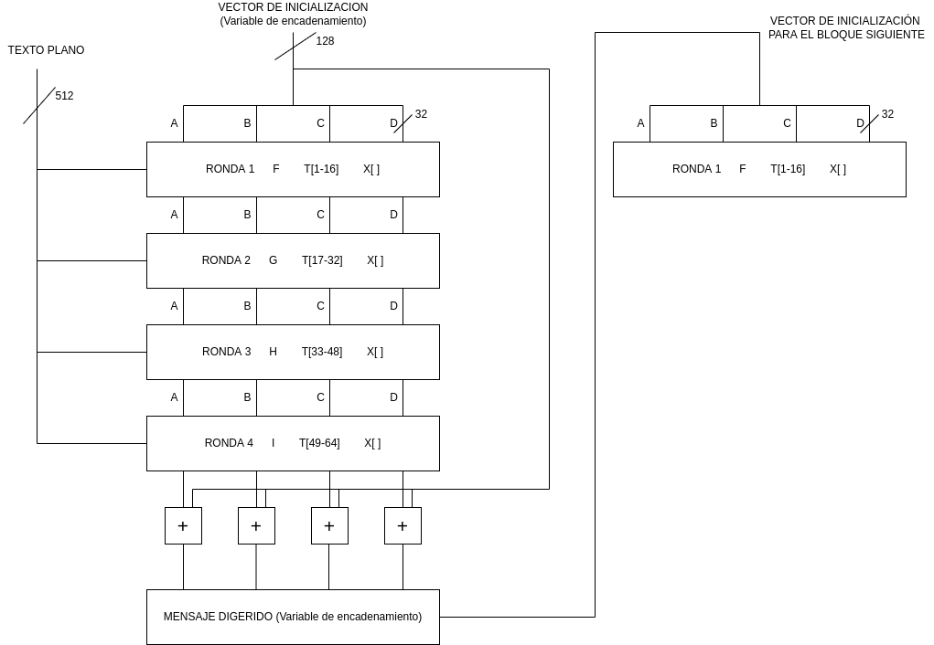
Notes:
El diagrama que se ve a continuación es el corazón del algoritmo MD5, es el paso 4 que vimos recién. Podemos identificar rapidamente el buffer de cuatro palabras, los bloques de 512 bits. Concentremonos solo en la parte de la izquierda por ahora. Cada bloque se procesa en 4 rondas, para finalizar sumandose con el vector de inicialización. Cada ronda consta de 16 pasos, cada uno con una constante distinta. A su vez, cada ronda tendrá una funcion distinta. De esta manera, se hará uso de 64 constantes distintas (indicadas con una T[i]) y de 4 funciones lógicas (llamadas F, G, H e I en el diagrama). A su vez, con X se indica que cada ronda utilizará una parte del texto plano. Recordemos entonces, se inicializan los vectores y se comienza con la primera ronda, donde se realizan operaciones teniendo en cuenta 16 constantes (1 para cada uno de los 16 pasos), la función lógica F y una porción de texto plano. La salida de la ronda es colocada nuevamente en los buffers A,B,C,D y se procede a la segunda ronda donde se realizan los mismos pasos pero con otras constantes y funciones logicas. Asi sucesivamente hasta completar las cuatro rondas. Finalmente se hace el modulo entre las salidas de las 4 rondas y el vector de inicialización.
Acá viene algo importante que involucra el lado derecho del diagrama: si nuestro mensaje era abarcado por estos 512 bits, entonces obtenemos la salida. Ahora bien, si aún nos quedan bloques por procesar, se repetirá el proceso con 2 excepciones. Primero que el bloque a procesar será el siguiente, y segundo que el vector de inicialización será el resultado de la digestion del bloque anterior. Por eso es que en el diagrama la llamamos variable de encadenamiento.

Slide 7
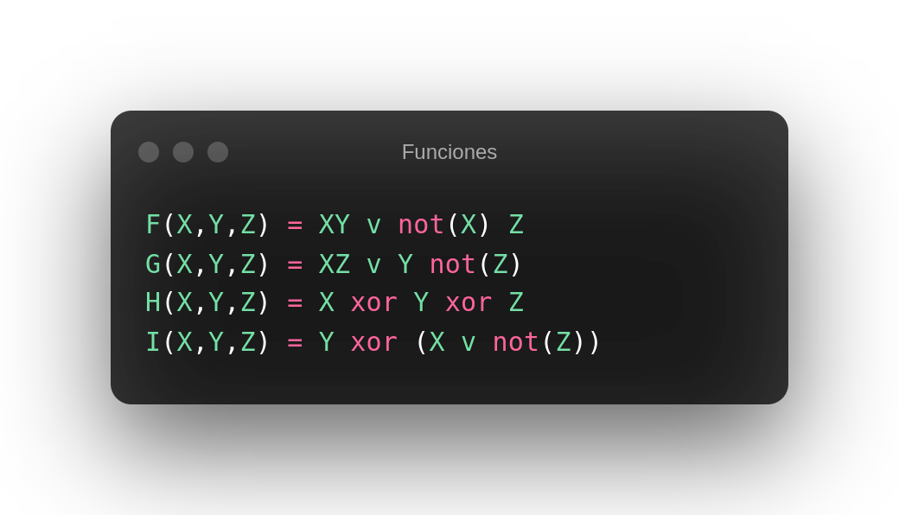
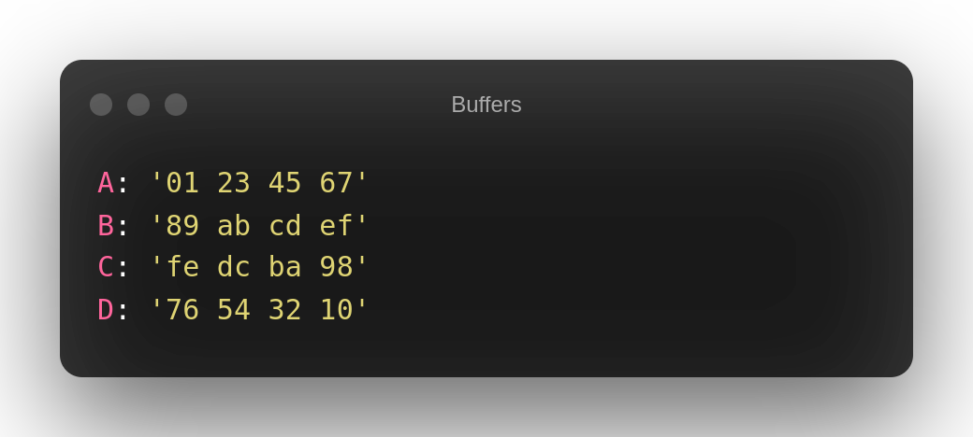
Notes:
Vamos a ver un poco más en detalle que ocurre. Si recordamos el paso 3, donde inicializamos los buffers, estos serán A,B,C,D, lo cuales serán inicializados con estos valores estándar. Si se procesa más de un bloque, los vectores que aquí contienen estos valores tendrán el resultado del procesamiento del bloque anterior. Además habiamos dicho que usabamos cuatro funciones lógicas: F, G, H, I.
En cada posicion de bit, F actua como un condicional, si x entonces Y sino Z. Cabe destacar que si los bits de X,Y y Z son independientes e insesgados, también los serán los bits de la salida de F. G, H e I también cumplen esta condicion. Se puede notar que H es la función xor de sus bits de entrada. Otra cosa a tener en cuenta es que habiamos dicho que teniamos buffer de cuatro palabras, sin embargo acá las funciones solo reciben 3 parámetros. Esto se puede explicar viendo que operación se realiza en cada ronda

Slide 8
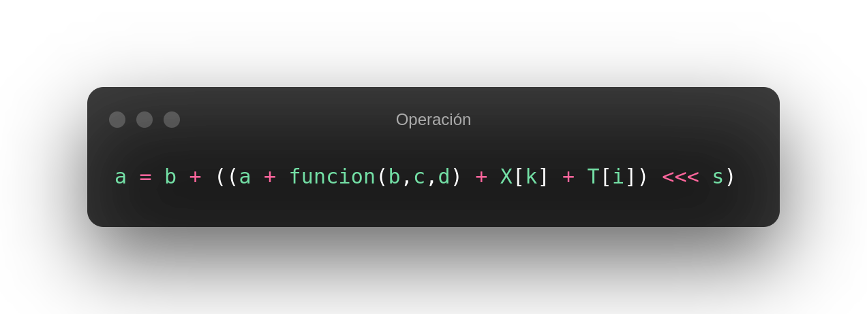
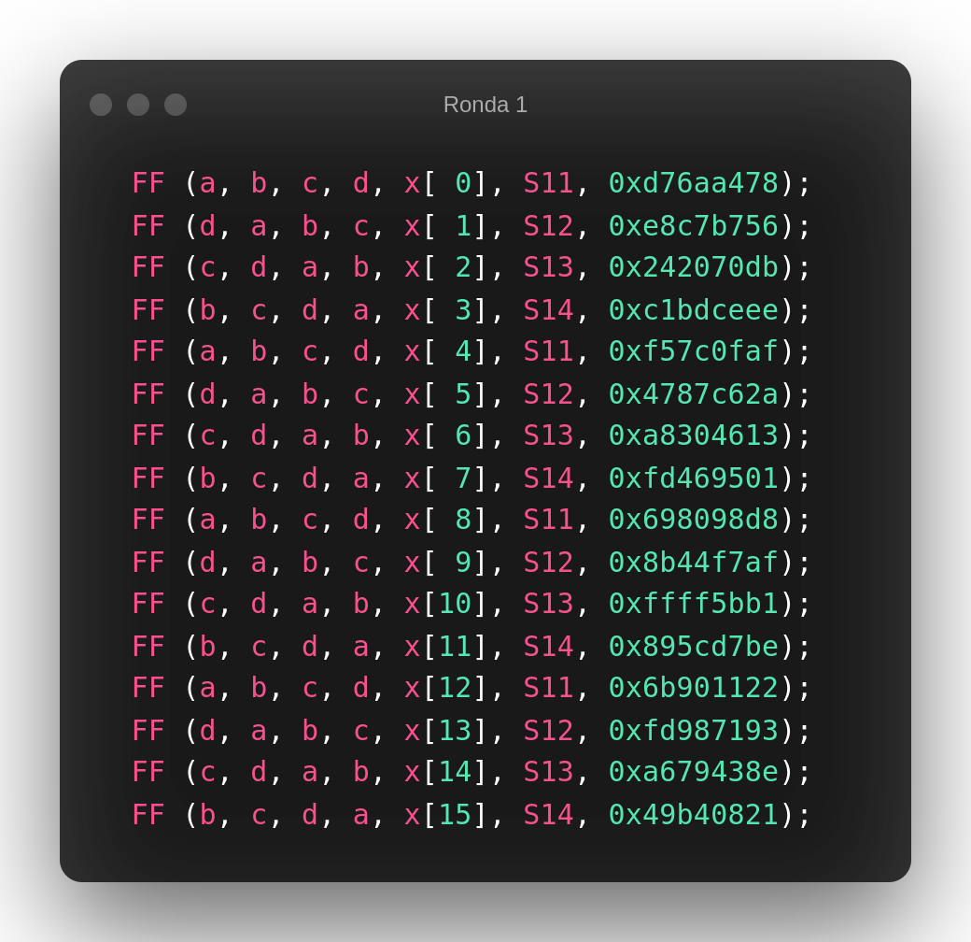
Notes:
Teniendo en cuenta todo lo visto hasta ahora, esta es la operación que se realiza en cada ronda. Como comentamos recién, las funciones solo actuarán sobre las palabras b,c y d. Al resultado se le sumará la palabra a, una porción del texto plano indicada por x[k] y una de las constantes a utilizar en el paso i de 64 pasos totales. Una vez obtenido este valor, se hará un shifteo que se sumará a la palabra b. Esta operación es la que se realiza 16 veces por ronda. A modo ilustrativo podemos ver algunas de estas constantes usadas en una implementación de la ronda 1. Cabe destacar ademas que las palabras no se igresan siempre en el mismo orden a,b,c,d sino que van girando o rotando en cada paso de la ronda.

Slide 9
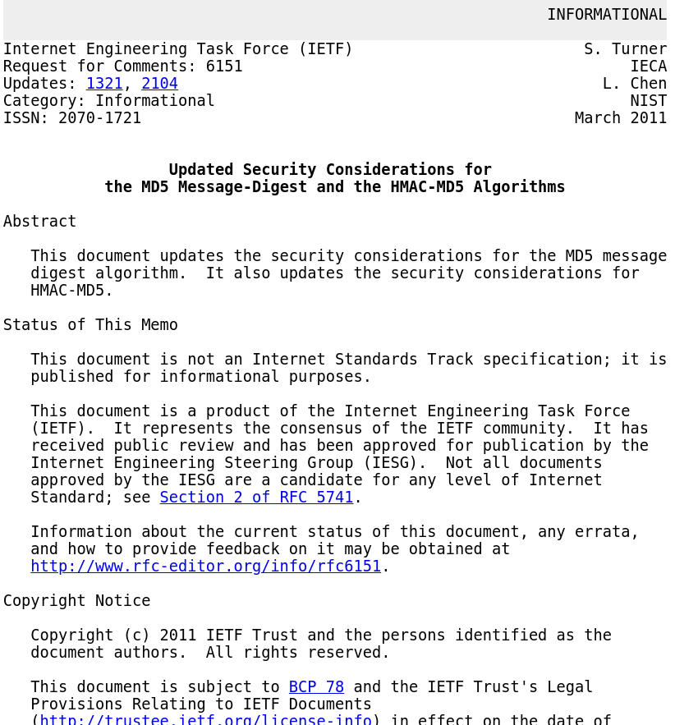
Update 6151
Resistencia a colisiones
Resistencia a Pre-Imagen y Segunda Pre-Imagen
HMAC
Notes:
Finalmente el algoritmo MD5 tuvo un update considerando temas de seguridad. Como principal consideración se indica que MD5 no es más aceptable en donde se precise resistencia contra colisiones como los es las fimas digitales. En 2006 se presentó un informe que mostraba que podia encontrar colisiones en MD5 con una notebook estándar. Ataques de colisión pueden ser usados también para protocolos con contraseñas como APOP. Resistencia a pre imagen y a segundo pre imagen hace referencia a el poder hallar un mensaje dada una salida y a el poder hallar dos mensajes que tengan la misma salida. A pesar de que puede realizarse un ataque de pre imagen sobre MD5, la complejidad de 2**123 todabía es bastante considerable.
HMAC es un tipo específico de código de autenticación de mensajes que implica una función hash criptográfica y una clave criptográfica secreta. En 2009 se presentó un paper que mostraba un ataque de distincion sobre HMAC-MD5. Usando 2**97 querys se pudieron obtener bits intermedios del segundo bloque procesado. Sin embargo, no fue posible usarlo para obtener la clave. De esta manera no se cree que los ataques de distincion en HMAC-MD5 sean una vulnerabilidad, por lo que no es necesario remover HMAC-MD5 de los protocolos existentes. Igualmente MD5 no debe ser usado para firmas digitales.

Slide 10
Resumen
RFC 1321: https://www.rfc-editor.org/rfc/rfc1321
RFC 6151 update: https://www.rfc-editor.org/rfc/rfc6151
Notes:
Para hacer un cierre entonces Md5 es un algoritmo de digestión de mensajes que recibe un mensaje de largo arbitrtario y da una salida o huella digital de 128 bits. Durante el algoritmo, se procesan bloques de 512 bits por 4 rondas de 16 pasos cada una. Usando constantes y funciones lógicas. La salida obtenida sirve como vector de entrada para el procesamiento del siguiente bloque de texto. Fue pensado para ser utilizado en aplicaciones con firmas digitales, sin embargo algunas consideraciónes sobre su seguridad indican que no debe utilizarse MD5 para este propósito.

